Slide 1
Hallo

Slide 2
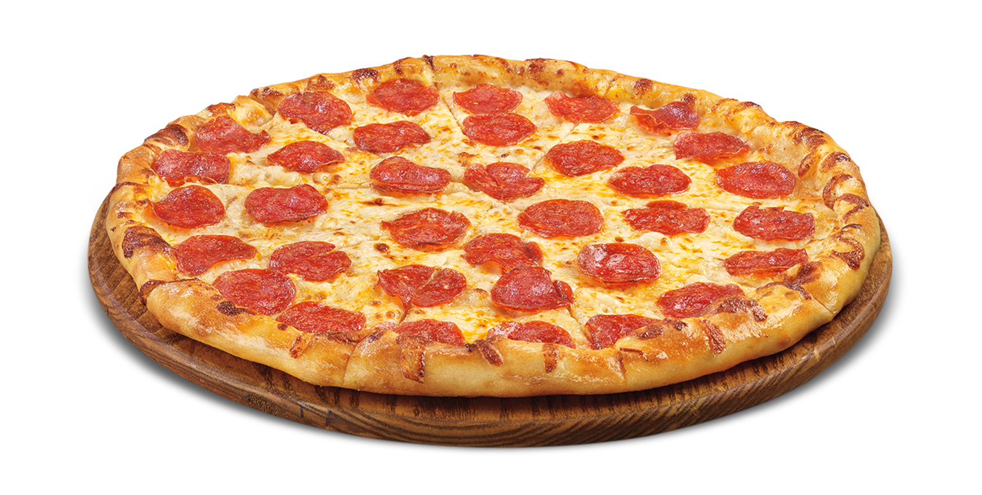
https://zeus.ugent.be/haldis/order/373

Slide 3
WWW-ronde
WieWatWaarom

Slide 4
Zeus WPI

Slide 5
Slotmachien

Slide 6
Tab/Tap

Slide 7
HTTPizza

Slide 8
BottleBats

Slide 9
Count Von Count

Slide 10
Ken uw bestuur
Welke uitspraak is vals?
Notes:
Welke van deze OS’en zijn echte, ontwikkelde operating systems?

Slide 11


Voor- en Vicezitter
Vindt symlinken van nginx naar nvim een goed idee.
Komt steevast 12 minuten te laat in de les.
Is practiserend dramatist.
Isaura
Schiet spontaan in de lach bij "stroomgenerator".
Is gepassioneerd door de geschiedenis van Scandinavische landen.
Heeft een relatie met de grootste trol in hedendaags Zwitserland.
Rien

Slide 12
Penningmeister
Staat steeds klaar om een verrassingspitch te geven.
Is verliefd op lama's.
Bezit 4 volle Bitcoins.
Timo

Slide 13

Projectmeisters
Heeft eens alledrie de bootloaders verwijderd van zijn systeem.
Heeft zijn lief opgerakeld in een practicum besturingssystemen.
Zijn haar heeft een eigen Tumblr pagina.
Ilion
Steekt zijn haar in brand heeft daarom geen tumblr.
Is Zeus-huisekspert op vlak van toetsenbordcopulatie.
Speelt gitaar.
Wout

Slide 14


Sysadminis
Main OS is Linux From Scratch.
Werkt in de beste frituur van de eenzaamste stad van Vlaanderen.
Zit meer op Steam dan in school.
Zijn naam is niet Johnny.
Gebruikt nog altijd Slackware Linux.
Krijgt klaplongen door muziek.
Ziggy
Doet modeldingen (-1).
Fervent gebruiker van Kali Linux.
Staat minstens 3 uur per dag in het station.
Tibo
Johnny

Slide 15

Assisterende Bestuursleden
Heeft een zwembad in zijn golfbaan.
Zijn auto is zijn kleerkast.
Is bliepbloepmeister.
Denkt nu anders over het nut v 3500u LoL
Heeft een foodblog op Instagram
Heeft een hekel aan eindeloze discussies
Jeroen
Zijn emoties zijn gradaties van irritatie.
Wordt "de papa van Zeus" genoemd.
Heeft een relatie.
Lorin
Laurens

Slide 16
OS-ronde
Welke zijn echt?
Notes:
Welke van deze OS’en zijn echte, ontwikkelde operating systems?

Slide 17
Ubuntu
Notes:
Echt.

Slide 18
UGentu
Notes:
Echt. Een mix tussen Ubentu en Gentoo. https://wiki.ubuntu.com/GenBunToo

Slide 19
Lubuntu
Notes:
Echt: Lightweight Ubuntu

Slide 20
Kubuntu
Notes:
Echt. KDE Ubuntu.

Slide 21
Zubuntu
Notes:
Vals

Slide 22
Wubuntu
Notes:
Echt. Web Ubuntu

Slide 23
Nubuntu
Notes:
Echt. Network Ubuntu

Slide 24
Mubutu
Notes:
Vals: president van Congo

Slide 25
openSUSE
Notes:
echt.

Slide 26
redox

Slide 27
freeBSD
Notes:
Echt: gemaakt door een bende masturberende apen.

Slide 28
openSOLARIS
Notes:
yess

Slide 29
openSESAME
Notes:
fake

Slide 30
ReactOS
Notes:
Echt: “open source windows”

Slide 31
MINIX

Slide 32
ARES

Slide 33
Puppy Linux
Notes:
Echt, minimale linux

Slide 34
openGNU
Notes:
fake

Slide 35
illumos

Slide 36
nucleos
Notes:
yess

Slide 37
RebeccaBlackOS
Notes:
Echt. De eerste OS die Wayland supporte. https://distrowatch.com/table.php?distribution=rebeccablackos.

Slide 38
Linux
Notes:
ACTUALLY IT IS CALLED GNU/LINUX, LINUX IS JUST A KERNEL
I'd just like to interject for a moment. What you’re referring to as Linux, is in fact, GNU/Linux, or as I’ve recently taken to calling it, GNU plus Linux. Linux is not an operating system unto itself, but rather another free component of a fully functioning GNU system made useful by the GNU corelibs, shell utilities and vital system components comprising a full OS as defined by POSIX.
Many computer users run a modified version of the GNU system every day, without realizing it. Through a peculiar turn of events, the version of GNU which is widely used today is often called “Linux”, and many of its users are not aware that it is basically the GNU system, developed by the GNU Project. There really is a Linux, and these people are using it, but it is just a part of the system they use.
Linux is the kernel: the program in the system that allocates the machine’s resources to the other programs that you run. The kernel is an essential part of an operating system, but useless by itself; it can only function in the context of a complete operating system. Linux is normally used in combination with the GNU operating system: the whole system is basically GNU with Linux added, or GNU/Linux. All the so-called “Linux” distributions are really distributions of GNU/Linux.

Slide 39
SmartOS
Notes:
illumos

Slide 40
Emacs
Notes:
ECHT NATUURLIJK LOL

Slide 41
:(){ :|: & };:
Notes:
Kerstmis
Forkbomb
Jaspervdj

Slide 42
Shit or hit?

Slide 43
Java

Slide 44
Windows

Slide 45
PHP

Slide 46
Haskell

Slide 47
Vim

Slide 48
Ubuntu

Slide 49
JavaScript

Slide 50
Rust

Slide 51
XML

Slide 52
C

Slide 53
OS X

Slide 54
Git

Slide 55
VisualBasic

Slide 56
Kat

